Slide 1
안심클릭 고도화 화면 설계서
SB51_통합결제 인증 출력
(2013.04.01)
본 문서는 어떠한 경우에도 공식적인 허가 없이 복사하거나 외부로 유출하는 일체의 행위를 금함

Slide 2
Revision History
Version | Updates | Author | Date
1.0 | Initial Draft | 임진혁 | 2014-04-01

Slide 3
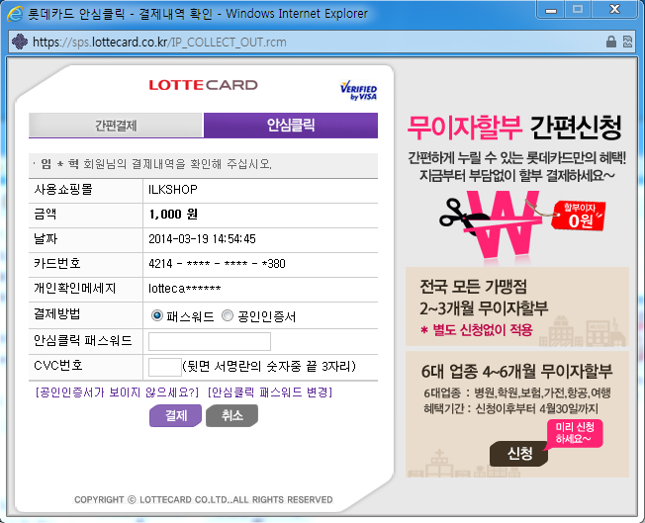
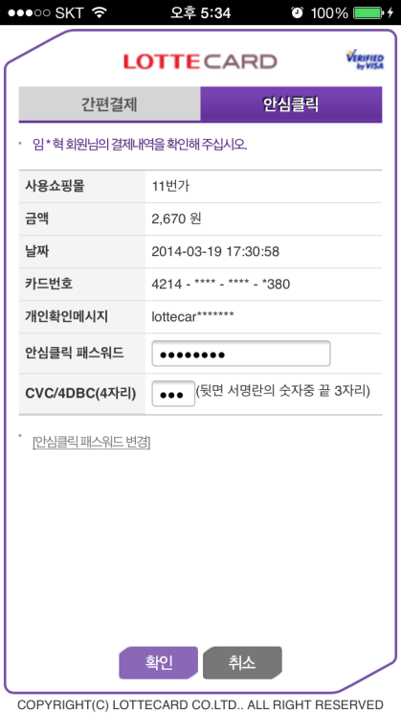
SB51 통합결제 인증(안심클릭, 간편결제)
■ 통합결제 결제정보 입력(안심클릭) 1/2
● 통합결제 안심클릭 결제정보입력 화면. ● 모바일은 앱카드 선택 및 광고창 없음.
1
2
! Comment
1 | 디폴트 롯데카드 이미지, 간편결제 제휴(SmartPay)
2 | 기본정보에서 전달 받은 카드를 조회하여 해당 브랜드를 출력
3 | 현재 이용중인 탭을 표시, 간편결제로 결제 수단 변경은 불가(탭 이동 불가)
4 | 카드도용방지 경우 해당 안내 문구 변경(5페이지 참조)
5 | 1. 공인인증 라디오버튼 선택시 안심클릭 패스워드 입력란에 “공인인증서로 입력합니다.” 출력 되며, CVC번호 라인이 사라진다. 2. 최초 30만원 이상 결제시 패스워드 라디오 버튼이 딤처리 된다.
6 | 1. 각 텍스트박스 필드값 수사 MAX 20자리 2. 30만원 이상 결제시 패스워드 입력창이 없으며 “공인인증서로 입력합니다” 문구 출력 된다.
7 | 1. 카드에 따라 CVC번호<-> 4DBC로 변경 되어야 한다. 2. 각 텍스트박스 필드값 수사 MAX 3자리 3. 30만원 이상 CVC번호 입력라인이 출력 되지 않는다.
1
2
3
3
4
12
`
4
`
5
6
5
9
6
7
8
9
10
11
10
11

Slide 4
SB51 통합결제 인증(안심클릭, 간편결제)
■ 통합결제 결제정보 입력(안심클릭) 1/2
● 통합결제 안심클릭 결제정보입력 화면. ● 모바일은 앱카드 선택 및 광고창 없음.
! Comment
8 | 클릭시 안내 창으로 연결
9 | 클릭시 안심클릭 등록정보 변경 2단계로 이동(E107)
10 | 1. 안심클릭 패스워드 정합성 체크 1-1. 정합성 3회 오류일 경우 안내 후 서비스 등록 1단계(E101)로 이동 2. CVC번호 정합성 체크 2-1. 정합성 3회 오류시 CVC락으로 카드사용중지 3. 정합성 체크 후 통합결제 인증 완료(SB61)로 이동
11 | 회원조회 취소시 회원조회 취소 안내 팝업 후 종료
12 | 카도방 회원여부조회 E301이동
12
9
8
9
10
11
10
11

Slide 5
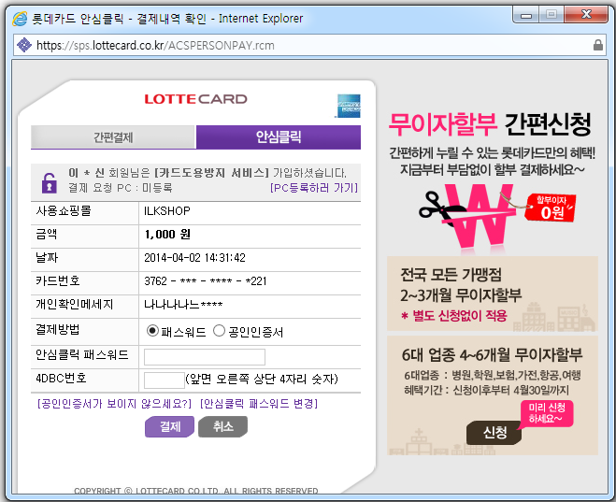
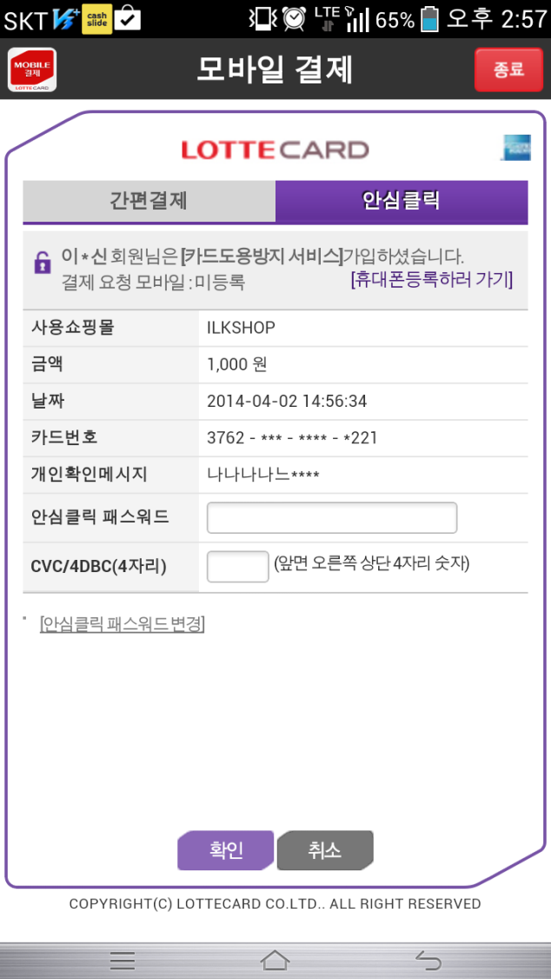
SB51 통합결제 인증(안심클릭, 간편결제)
■ 통합결제 카드도용방지 서비스 가입시(안심클릭)
● 통합결제 안심클릭 결제정보입력 화면. ● 모바일은 앱카드 선택 및 광고창 없음. ● 모바일경우 카드도용방지는 앱에서만 실행됨
1
! Comment
1 | 카드 브랜드 출력(참조)
2 | 카드도용방지 서비스 가입으로 기존 안내 문구 변경
3 | 1. 온라인(PC), 모바일(휴대폰) 기기설정만 다름 2. 기기등록 설정 페이지로 이동(E306)
4 | 1. 카드에 따라 CVC번호<-> 4DBC로 변경 되어야 한다. 2. 온라인 화면과 모바일 화면이 CVC번호/ 4DBC번호 로 동일하게 설정한다.
5 | 미등록 PC, 모바일 : 서비스 신청 2단계(본인인증) 이동(E303)
1
2
3
2
3
4
4
5
5

Slide 6
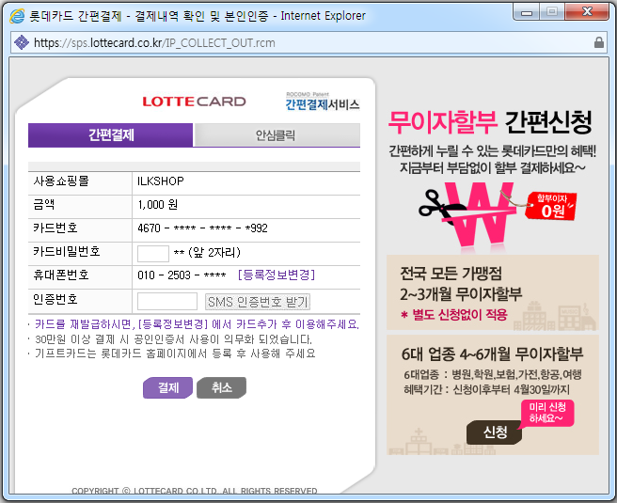
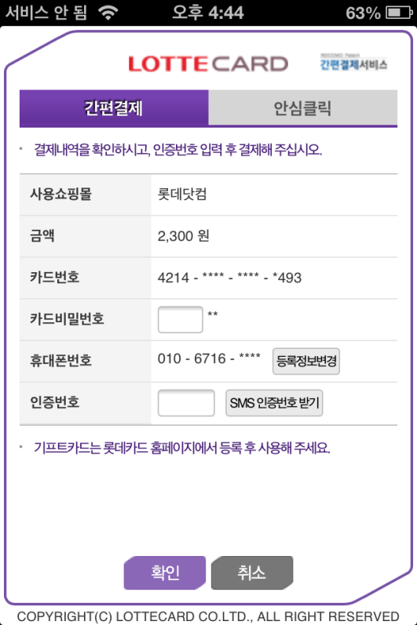
SB51 통합결제 인증(안심클릭, 간편결제)
■ 통합결제 결제정보 입력(간편결제_범용) 1/2
● 통합결제 간편결제 결제정보입력 화면. ● 모바일은 앱카드 선택 및 광고창 없음.
1
2
! Comment
1 | 디폴트 롯데카드 이미지, 간편결제 제휴(SmartPay)
2 | 현재 이용중인 서비스
3 | 현재 이용중인 탭을 표시, 안심클릭로 결제 수단 변경은 불가(탭 이동 불가)
4 | 온라인과 모바일 화면의 안내 문구가 다름, 통일성 필요
5 | 1. 숫자만 허용 카드비밀번호 앞 두자리 MAX 2 2. 30만원 이상 결제시 공인인증서 사용으로 해당 라인(카드비밀번호) 출력 되지 않는다. 3. 온라인과 모바일 안내 문구( (앞2자리)다름, 통일성 필요
6 | 간편결제 가입 당시 등록 했던 카드 및 휴대폰번호를 변경할 수 있다.(E112) 단, 최초 결제시 출력 되지 않는다.
7 | 1. SMS 인증번호 받기를 통해서 수신된 숫자 MAX 6 2. 30만원 이상 결제시 공인인증서 사용으로 해당라인(인증번호) 출력 되지 않는다.
3
1
2
11
4
3
4
2
5
5
6
6
7
8
7
8
9
10
9
10

Slide 7
SB51 통합결제 인증(안심클릭, 간편결제)
■ 통합결제 결제정보 입력(간편결제_범용) 1/2
● 통합결제 간편결제 결제정보입력 화면. ● 모바일은 앱카드 선택 및 광고창 없음.
1
2
! Comment
8 | 온라인과 모바일 화면의 안내 문구가 다름, 기획의도 확인 필요
9 | 1. 카드 비밀번호 정합성 체크 1-1. 정합성 오류일 경우 안내 후 현 페이지 유지, 3회 오류시 서비스 종료(S001) 2. 인증번호 정합성 체크 2-1. 정합성 오류일 경우 안내 후 현 페이지 유지, 3회 오류시 카드인증 페이지로 이동(E304) 3. 정합성 체크 후 통합결제 인증 완료(SB61)로 이동
10 | 회원조회 취소시 회원조회 취소 안내 팝업 후 종료
11 | 광고창 클릭시 광고 사이트 창뜸
3
1
2
11
4
3
4
2
5
5
6
6
7
8
7
8
9
10
9
10

Slide 8
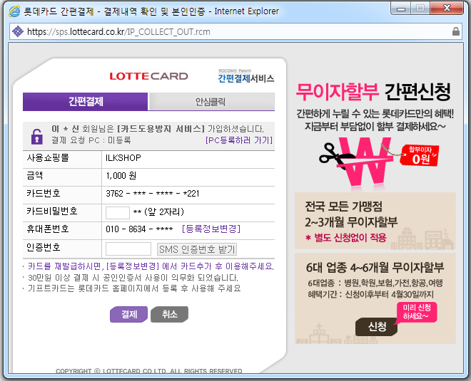
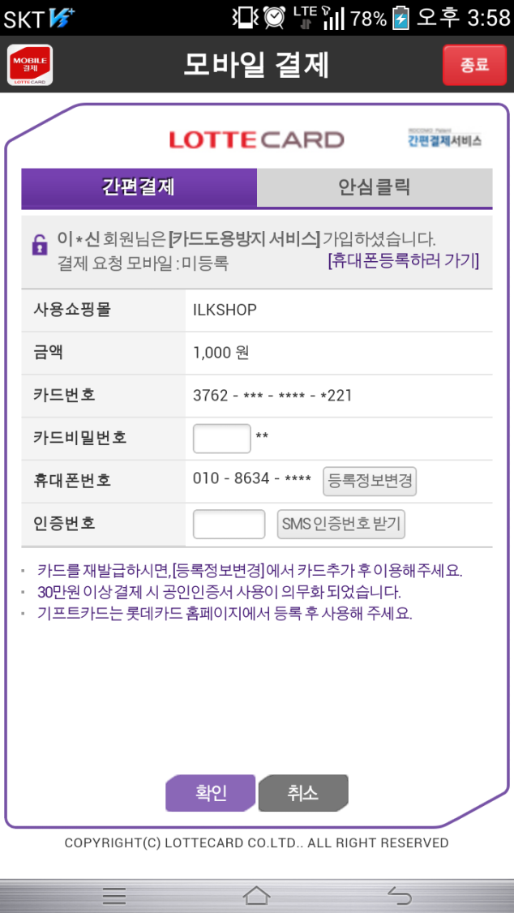
SB51 통합결제 인증(안심클릭, 간편결제)
■ 통합결제 카드도용방지 서비스 가입시(간편결제_범용)
● 통합결제 간편결제 결제정보입력 화면. ● 모바일은 앱카드 선택 및 광고창 없음.
! Comment
1 | 카드도용방지 서비스 가입으로 기존 안내 문구 변경
2 | 1. 온라인(PC), 모바일(휴대폰) 기기설정만 다름 2. 기기등록 설정 페이지로 이동(E306)
3 | 온라인과 모바일의 문구는 같으나, 글자색이 다름
4 | 미등록 PC, 모바일 : 서비스 신청 2단계(본인인증) 이동(E303)
1
11
1
2
1
2
2
3
3
4
4

Slide 9
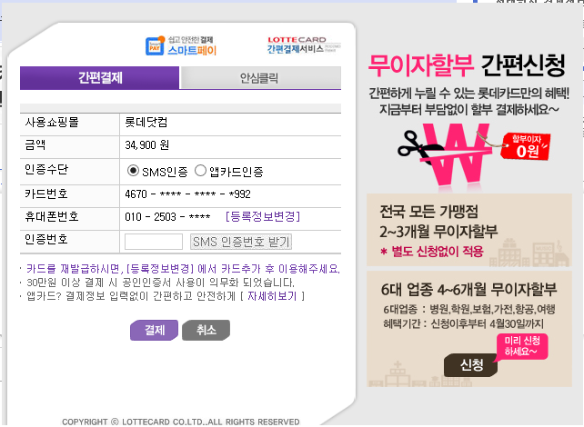
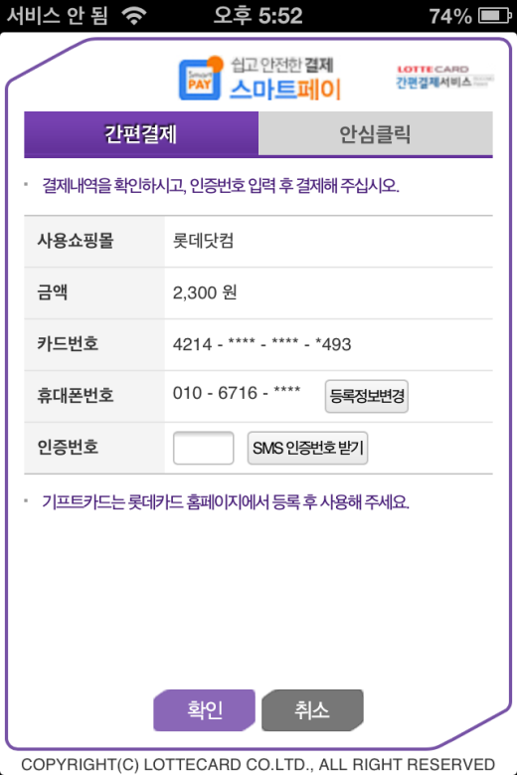
SB51 통합결제 인증(안심클릭, 간편결제)
■ 통합결제 결제정보 입력(간편결제_제휴) 1/2
● 통합결제 간편결제 결제정보입력 화면. ● 모바일은 앱카드 선택 및 광고창 없음.
1
2
1
2
! Comment
1 | 간편결제 제휴(SmartPay), 디폴트 롯데카드 이미지
2 | 현재 이용중인 서비스
3 | 현재 이용중인 탭을 표시, 안심클릭로 결제 수단 변경은 불가(탭 이동 불가)
4 | 온라인과 모바일 화면의 안내 문구가 다름, 통일성 필요
5 | 1. 앱카드 라디오버튼 선택시 앱카드 인증,단 최초 가입 결제시에는 인증수단 라인이 출력되지 않음.(최초 진입시 인증수단을 선택했기 때문) 2. 30만원 이상 결제시 인증수단 라인이 보이지 않음. (앱카드로 30만원 이상 결제 불가)
6 | 간편결제 가입 당시 등록 했던 카드 및 휴대폰번호를 변경할 수 있다.(E104) 단, 최초 가입시는 출력 되지 않는다.
7 | 1. SMS 인증번호 받기를 통해서 수신된 숫자 MAX 6 2. 30만원 이상 결제시 공인인증서 사용으로 해당라인(인증번호) 출력 되지 않는다.
3
12
3
4
4
5
6
6
7
7
8
8
9
10
11
10
11

Slide 10
SB51 통합결제 인증(안심클릭, 간편결제)
■ 통합결제 결제정보 입력(간편결제_제휴) 1/2
● 통합결제 간편결제 결제정보입력 화면. ● 모바일은 앱카드 선택 및 광고창 없음.
! Comment
8 | 온라인과 모바일 화면의 안내 문구가 다름, 기획의도 확인 필요
9 | 앱카드 안내 창으로 이동(E501)
10 | 1. 카드 비밀번호 정합성 체크 1-1. 정합성 오류일 경우 안내 후 현 페이지 유지, 3회 오류시 서비스 종료(S001) 2. 인증번호 정합성 체크 2-1. 정합성 오류일 경우 안내 후 현 페이지 유지, 3회 오류시 카드인증 페이지로 이동(E304) 3. 정합성 체크 후 통합결제 인증 완료(SB61)로 이동
11 | 회원조회 취소시 회원조회 취소 안내 팝업 후 종료
12 | 광고창 클릭시 광고 사이트 창뜸(모바일은 광고창 없음)
12
8
8
9
10
11
10
11

Slide 11
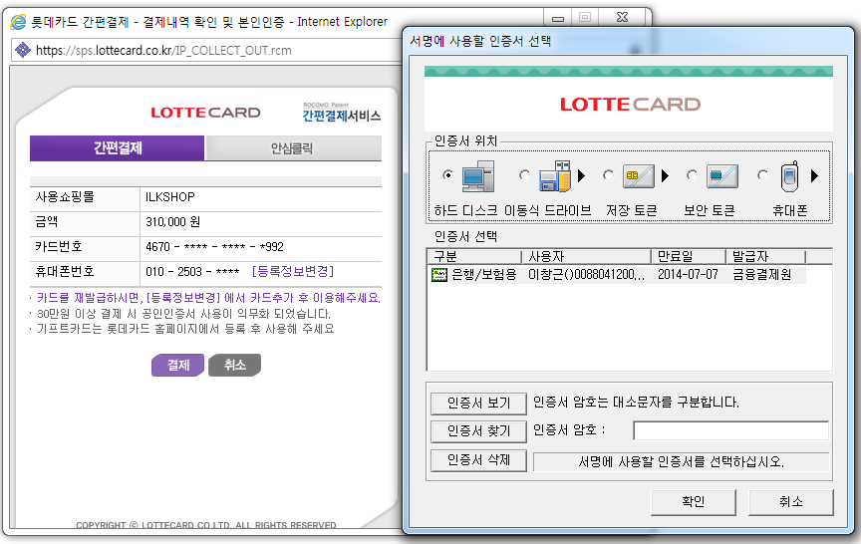
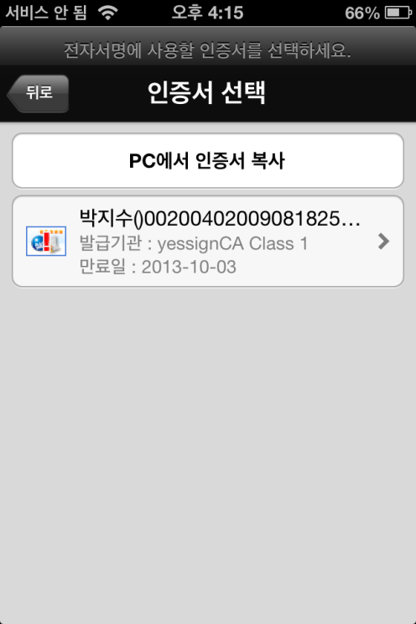
SB51 통합결제 인증(안심클릭, 간편결제)
■ 참고 공인인증서 사용
● 안심결제 수단 및 30만원 이상 결제시 공인인증서 사용 ● 모바일 30만원 이상 결제 불가
! Comment
1 | 공인인증서 암호 입력
2 | 인증서 검증완료 후 확인 클릭시 공인인증서 팝업창 닫히며,
3 | 취소 클릭시 공인인증서 팝업창 닫히며, 해당 결제창으로 이동
4 | 인증서 선택시 공인인증서 암호페이지 출력
1
2
3

Slide 12
SB51 통합결제 인증(안심클릭, 간편결제)
■ 비고
●
간편결제_제휴 카도방 서비스 확인 불가
! Comment

